Slide 1
Tabulky

Slide 2
Tabulka
Je svislým a vodorovným dělením rozčleněna na buňky.
Slouží k zpřehlednění daných informací.
Jedním ze způsobů prezentace dat.

Slide 3
Vložení tabulky
Karta Vložení => další postup je stejný jako ve Wordu.
V rozložení snímku automatické textové pole samo nabízí tlačítko pro vložní tabulky.
Vložení kopie tabulky z jiného programu.

Slide 4
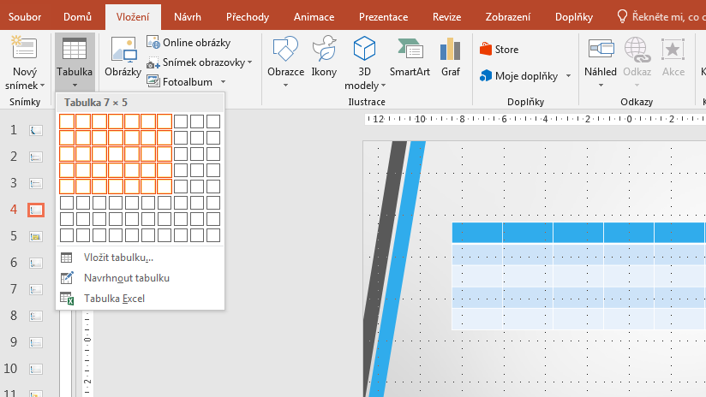

Slide 5
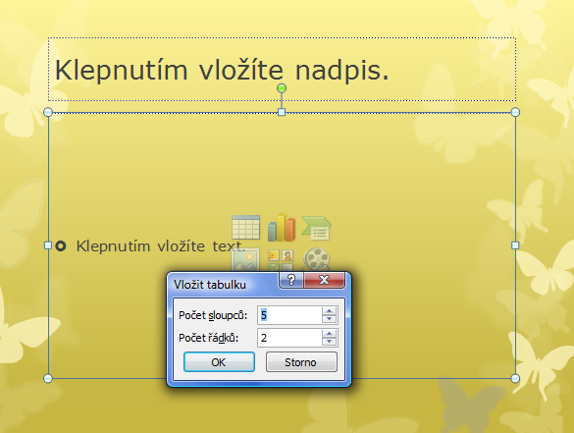

Slide 6
Zadání a úprava dat
Potup stejný jako v MS Wordu.
Přemisťování dat z buňky do buňky:
Pomocí myši (levé i pravé tlačítko)
Přes klávesnici
Označení tabulky a buněk v ní můžete použít :
Myš a její levé tlačítko
Klávesu shift + šipky

Slide 7
Pro úpravu tabulky můžete používat:
Pravé tlačítko myši
Karty Návrh a Rozložení (zobrazí se při
označení tabulky)
V tabulce můžete upravovat:
Vkládat sloupce/řádky
Odstraňovat sloupce/řádky
Měnit velikost buněk
Slučovat buňky
Kopírovat buňky
Formátovat tabulku/buňky

Slide 8
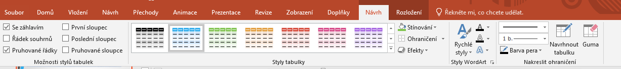
Nástroje tabulky
Karta Návrh
Karta Rozložení

Slide 9
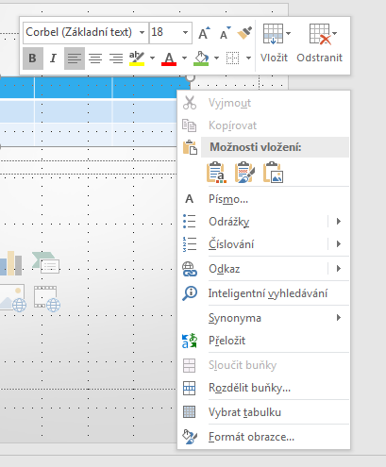
Pravé tlačítko myši

Slide 10
Zarovnání textu v tabulce
Pro zarovnání textu v tabulce může využít:
Kartu Domů
Kartu Rozložení
Klávesové zkratky:
Ctrl + E na střed
Ctrl + L vlevo
Ctrl + R vpravo

Slide 11
Zdroje
NAVRÁTIL, Pavel. S počítačem nejen k maturitě - 1. díl. Olomouc: Computer Media, 2008. 120 s. ISBN 80-86686-60-4.
Vime, Video tutoriál PowerPoint 2010: Vytvoření tabulky, In: YouTube, [online] 18.03.2013 [cit. 10.7.2022], Dostupné z: https://www.youtube.com/watch?v=xhSG0zrqUgk

